Slide 1

DECLARATION CSTMD

Slide 2
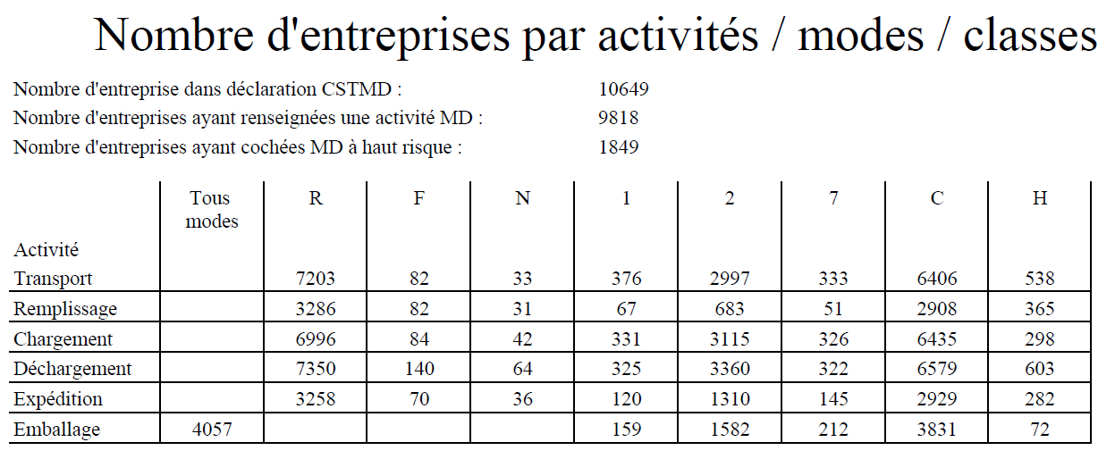

Slide 3
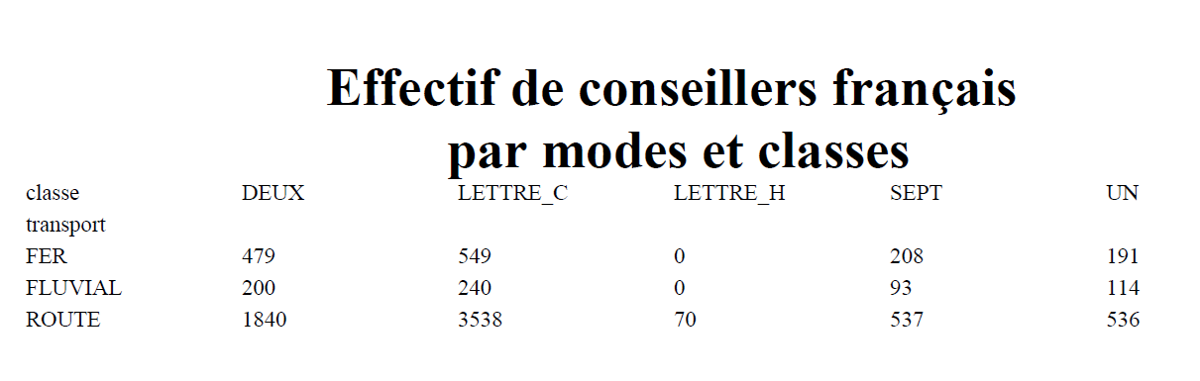

Slide 4
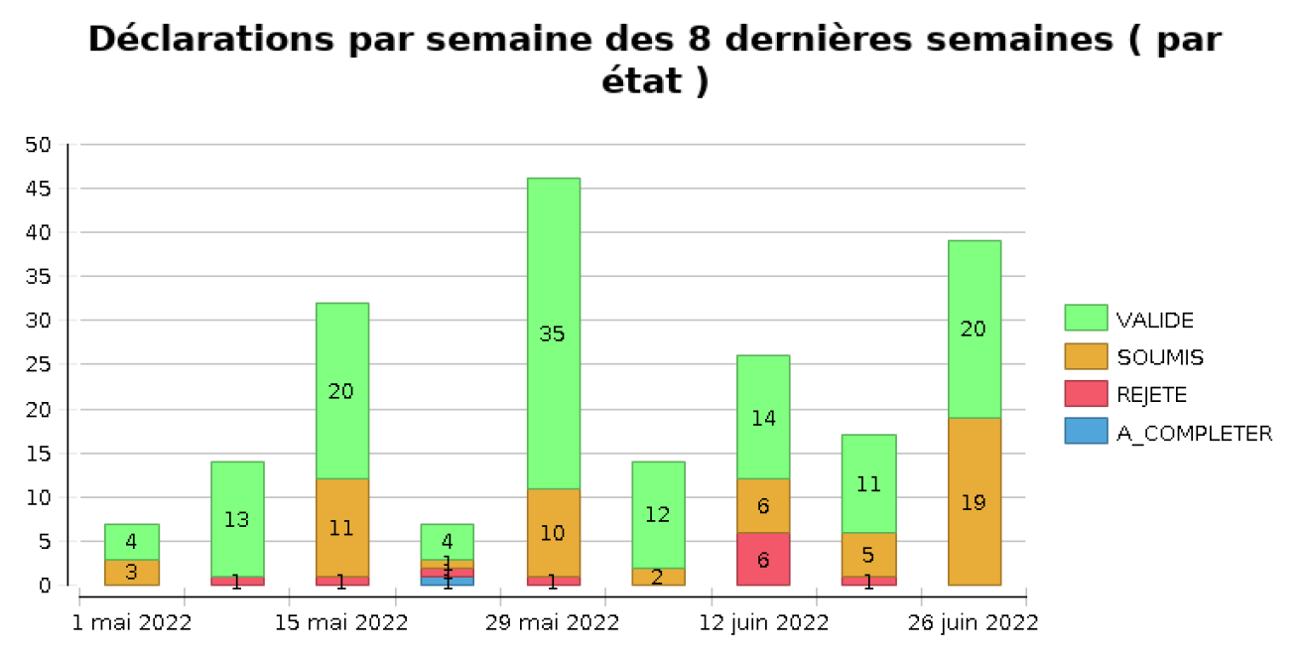

Slide 5
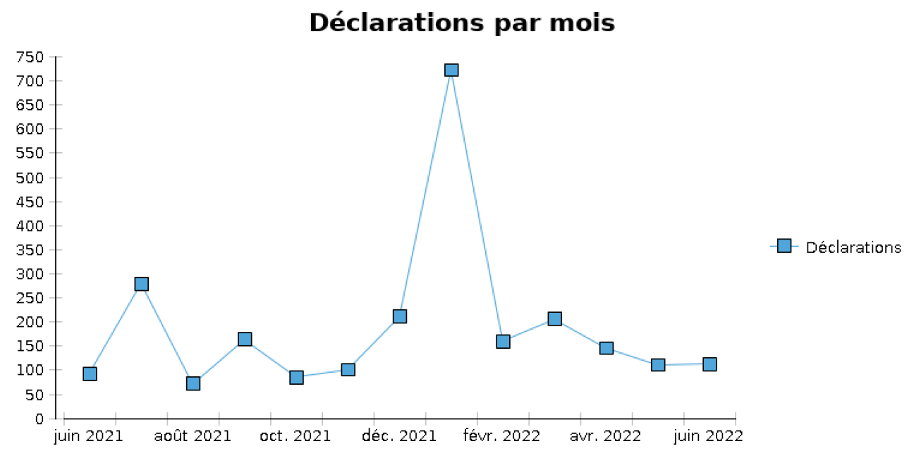

Slide 6
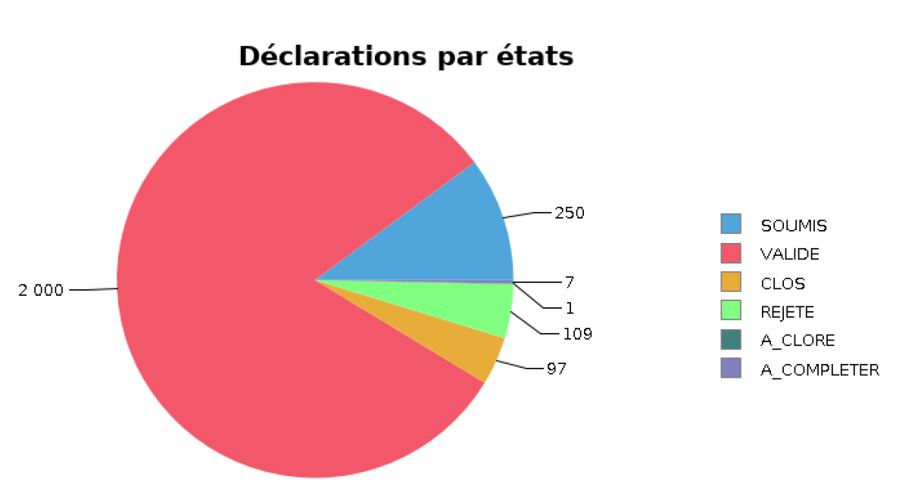

Slide 7
DECLARATION D’ACCIDENT

Slide 8
Formulaire Déclaration « véhicules et matières dangereuses transportées » ADR
1
EXEMPLE
Accident de route – Collision entre deux véhicules TMD
Une semi-remorque citerne compartimentée transportant deux matières dangereuses (N° ONU1020 et 1203) est percutée par la gauche par un 1 camion transportant des marchandises dangereuses en colis.
A la suite de la collision, le compartiment de la citerne contenant UN 1202 est percé et fuit. Dans le camion transportant des marchandises dangereuses en colis, un GRV contenant un liquide corrosif (N°ONU 1824) tombe et fuit au niveau de la fermeture.
A la suite de cet accident, le conseiller à la sécurité complète la déclaration d’accident.
Informations supplémentaires :
Le camion TMD transporte :
- ONU 1230 en 10 fût de 100 litres
- ONU 1824 en 5 GRV de 500 litres
- ONU 2717 20 sacs de 50 kg
la semi-remorque citerne a compartiment transporte/
- 10 000 litres ONU 1202
- 10 000 litres ONU 1203

Slide 9
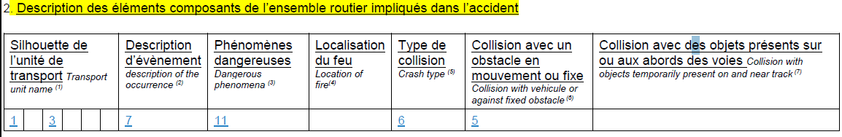
Formulaire Déclaration « véhicules et matières dangereuses transportées » ADR
2 Véhicule et matières dangereuses transportées Vehicle and dangerous good contained
1. Identification de l’ensemble routier impliqué dans l’accident
Nombre total de véhicule impliqué dans l’accident number of transport unit involved:
Dont le nombre de véhicule TMD : Of those, total number of DG transport unit(s) :
MERCI DE SE REFERER A LA NOTICE FIGURANT A LA FIN DU DOCUMENT POUR COMPLETER LES TABLEAUX (pages 6 à 8)
VEHICULE 1
Partie de l’ensemble routier impactée par l’accident :
X Tracteur routier
Camion
X Semi-remorque semi trailer
Remorque trailer
Véhicule utilitaire léger
Voiture particuliére
Citerne impactée :
X Oui

Slide 10
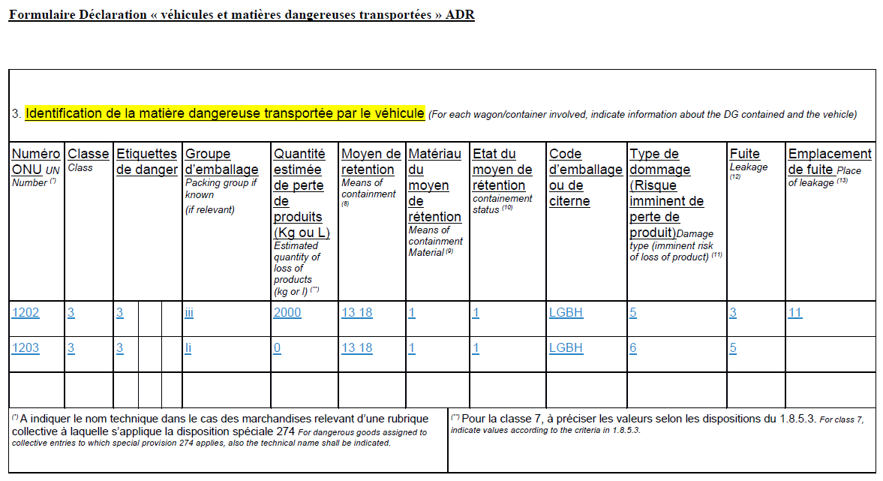

Slide 11
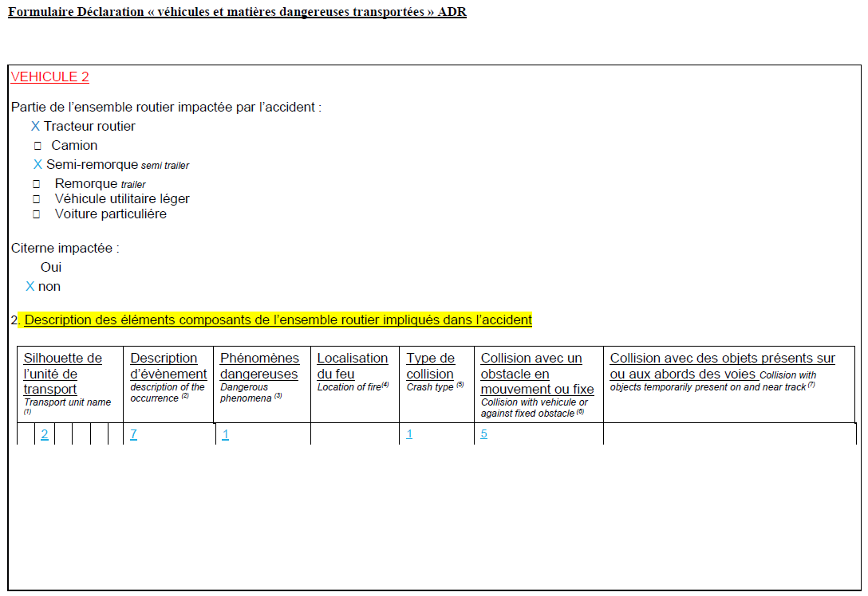

Slide 12
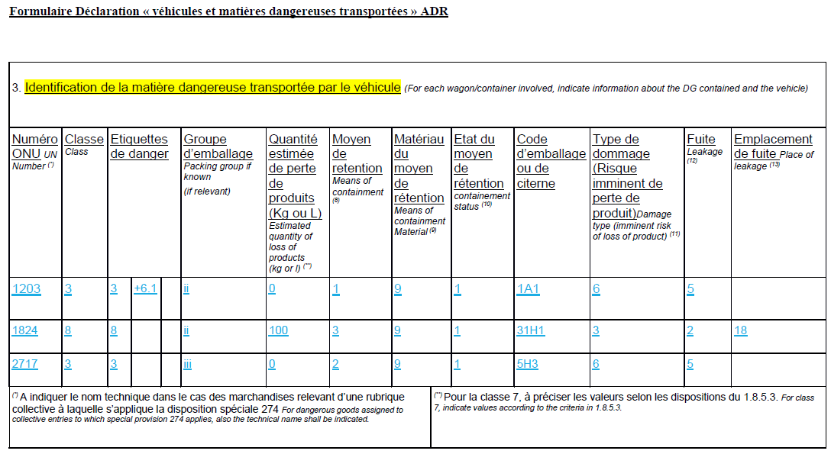

Slide 13
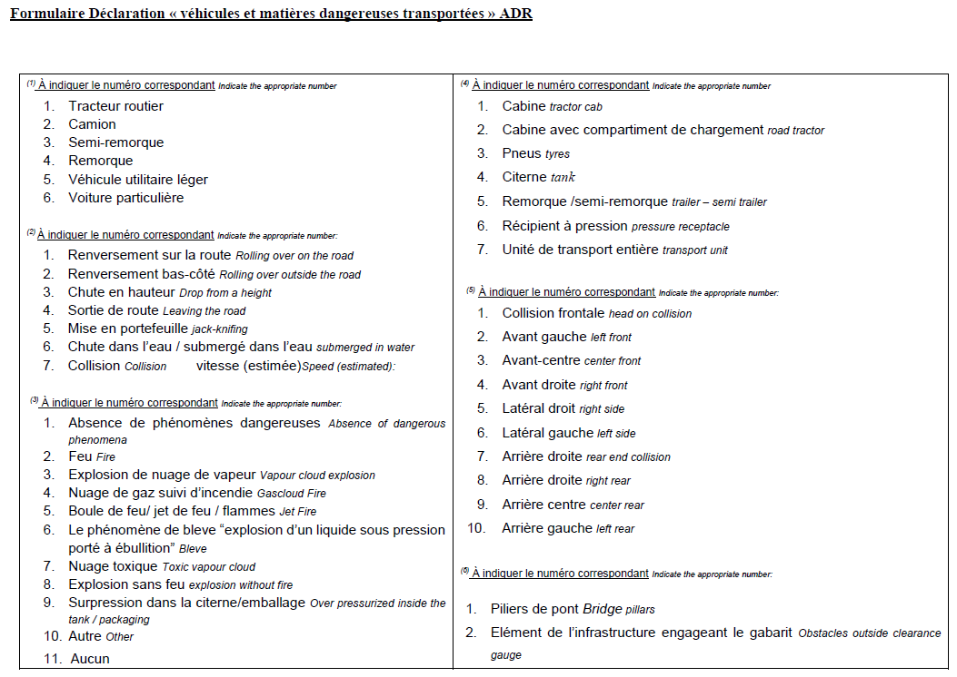

Slide 14
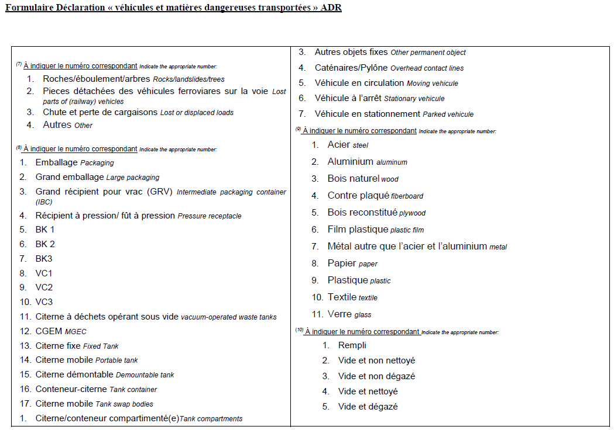

Slide 15
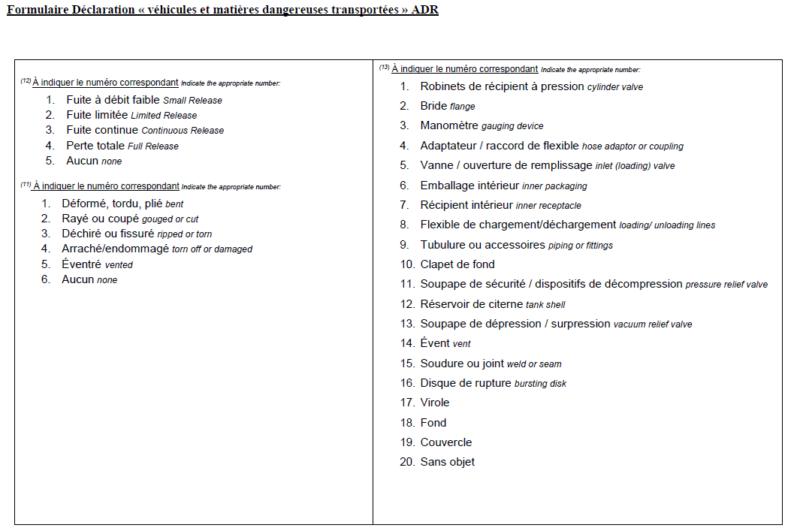

Slide 16
DOCUMENT DE TRANSPORT

Slide 17
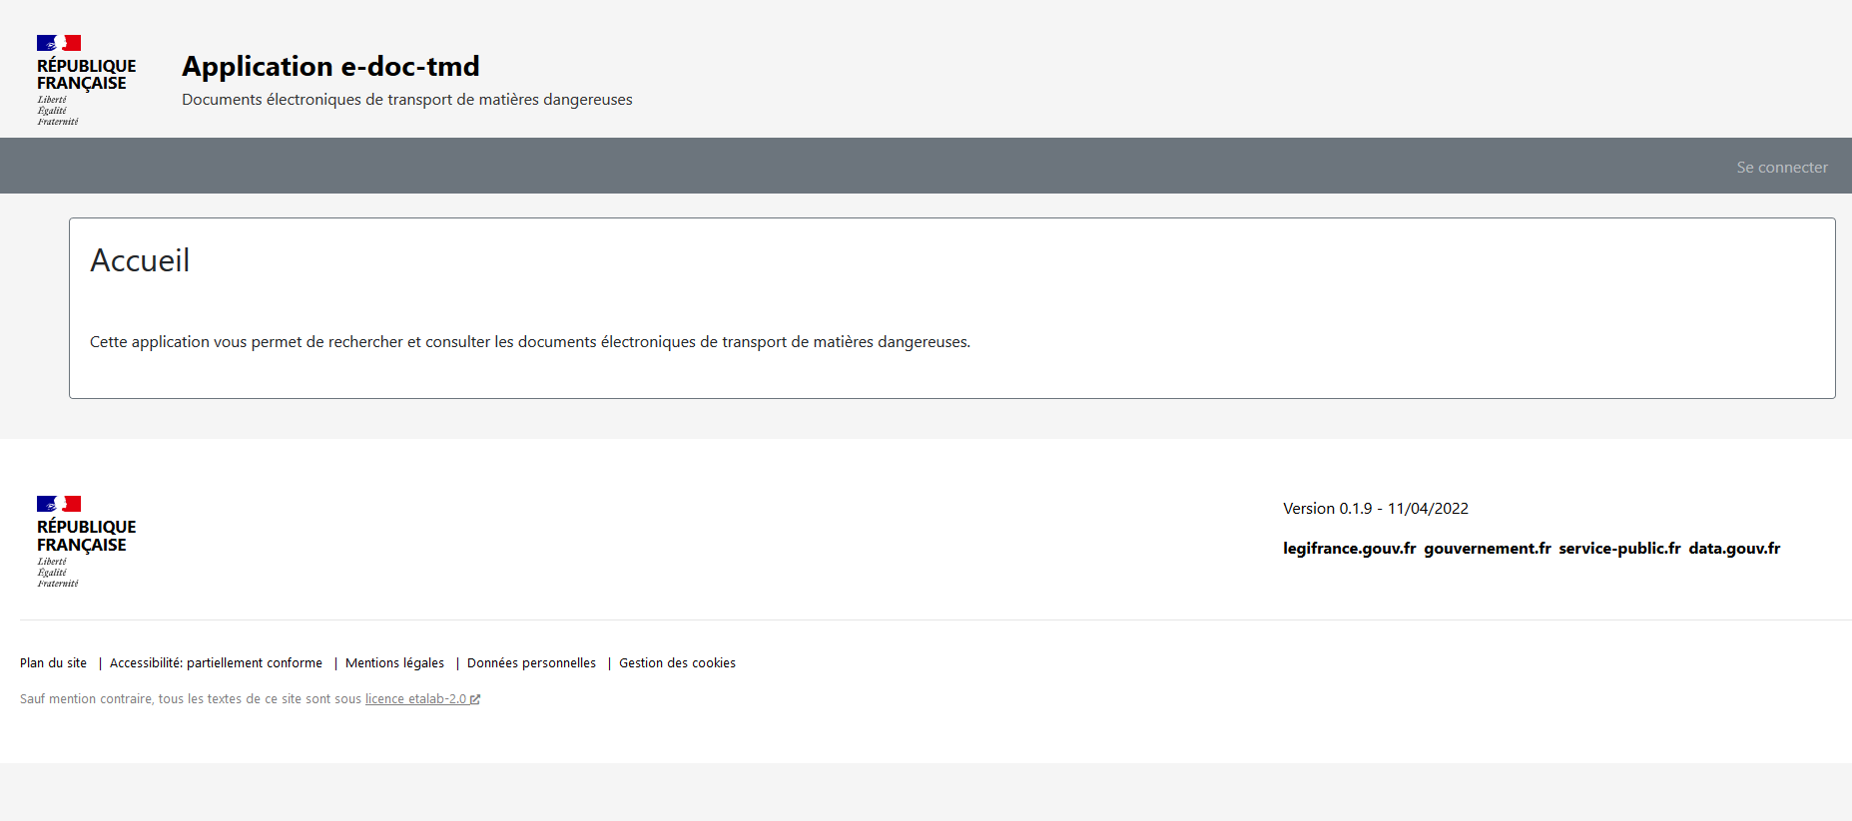

Slide 18
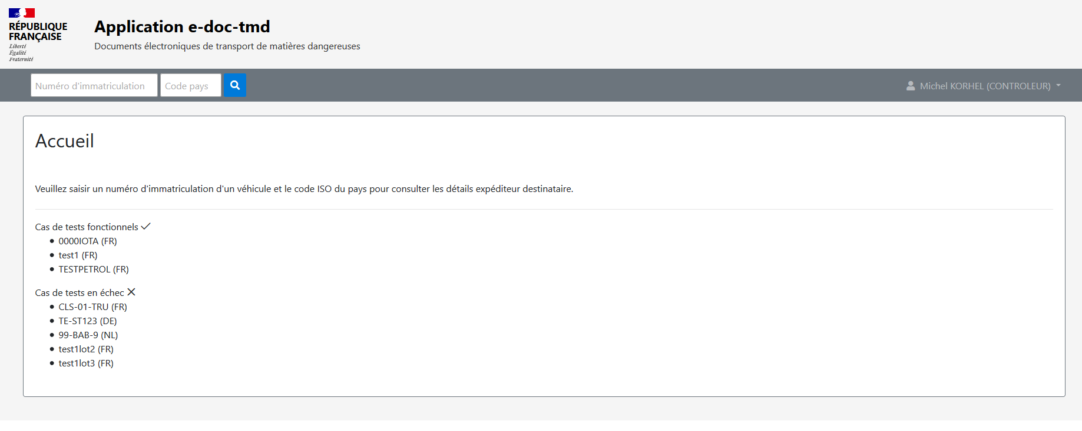

Slide 19
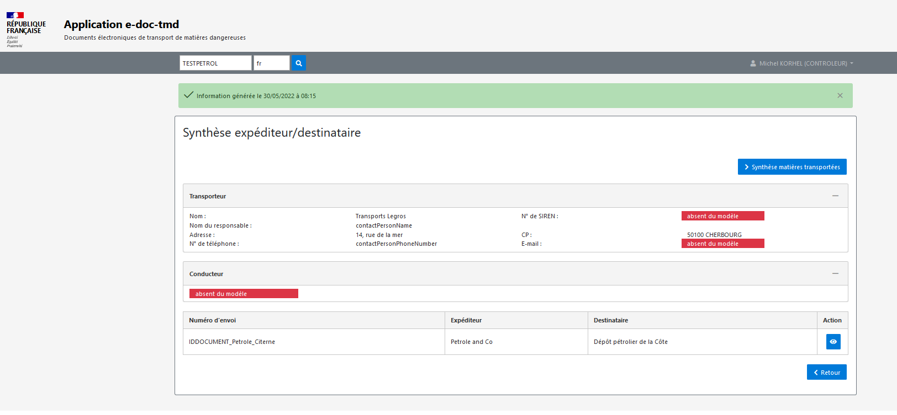

Slide 20
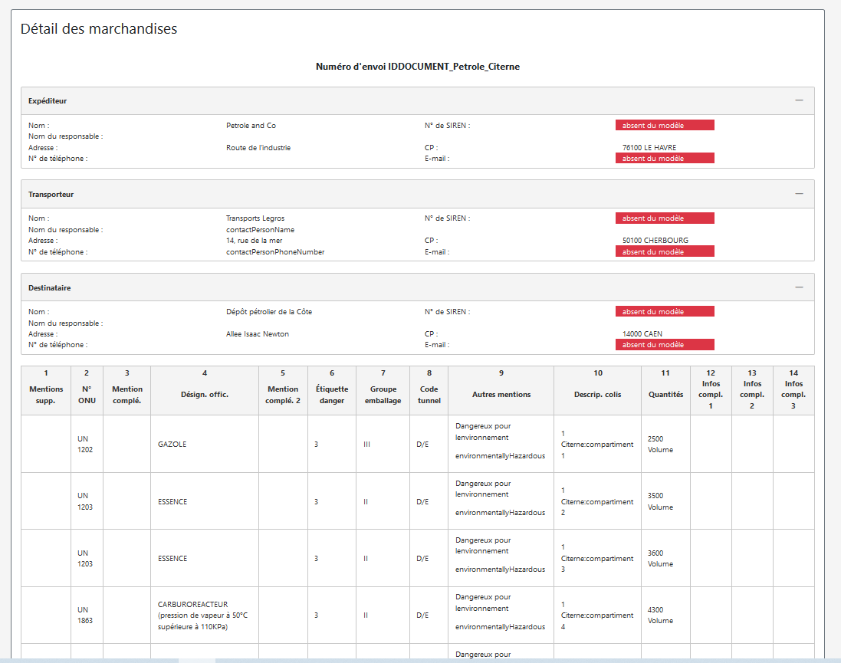

Slide 21
